Slide 1
Электронная подпись
теория и практика после 1 июля 2013
Баранов Никита
Nikita@skbkontur.ru
ca.skbkontur.ru

Slide 2
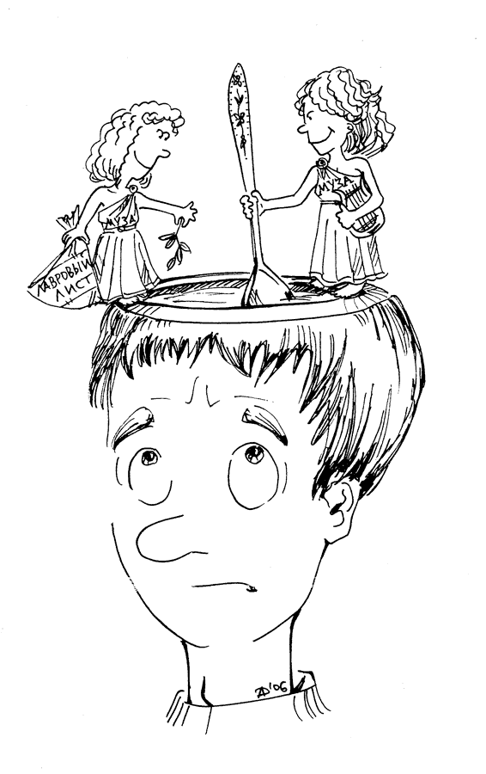
Что произошло 1 июля?

Slide 3
Что произошло 1 июля?
2.07.2013 171-ФЗ
1.07.2012 Продление 1-ФЗ
10.01.2002 1-ФЗ
1.07.2013 Прекращение 1-ФЗ
6.04.2011 63-ФЗ

Slide 4
Что должно быть в итоге
Простая ЭП
Неквалифицированная ЭП (НЭП)
Квалифицированная ЭП (КЭП)
ЭЦП
≈ КЭП до 31.12.2013
по определению НЭП

Slide 5
Корректировка реальностью
Простые ЭП
Неквалифицированные ЭП (НЭП)
Квалифицированные ЭП (КЭП)
ЭЦП
≈ КЭП
по определению НЭП
КЭП для Росреестра
КЭП для ФТС
КЭП для СМЭВ
КЭП со специализированными данными систем

Slide 6
Выводы
Не соблюдается единый стандарт КЭП
Нет простого способа определить КЭП или НЭП
Слабое регулирование отрасли
Сложная процедура выпуска
Смена парадигмы

Slide 7
Спасибо за внимание!
Баранов Никита
Nikita@skbkontur.ru
ca.skbkontur.ru

